Slide 1

FIAP | POS TECH: tech challenge fase 2 – ago/26
Produzir vinhos de alta qualidade com dados
É possível antecipar a qualidade de um vinho durante a produção?
Erika Cristina Bernardo | rm: 374337
Fonte: notebook Fase2_versao_final(5).ipynb • Wine Quality Dataset
01

Slide 2

Por que prever a qualidade?
CENÁRIO MUNDIAL
BRASIL
€30 bi
mercado global de vinhos
de alta gama em 2024
730
premiações de vinhos
e espumantes em 2025
1,5%
11%
564 internacionais
em 13 países
do volume
do valor
Há reconhecimento internacional, mas não há recorte público comparável do valor brasileiro nessa fatia global.
Pequeno em volume. Muito relevante em valor.
Antecipar sinais de qualidade permite agir antes. Em vez de descobrir o resultado apenas no final, os dados podem apoiar decisões ao longo da produção e aumentar a capacidade de direcionar esforços para vinhos com maior potencial.
A nota de qualidade vem de avaliação sensorial de especialistas, em uma escala de 0 a 10.
O projeto testa se características físico-químicas conseguem antecipar sinais dessa qualidade antes da avaliação final.
Fontes: Altagamma-Bain Fine Wines and Restaurants Market Monitor (2025); Associação Brasileira de Enologia (2025); Wine Quality Dataset / Cortez et al. (2009).
02

Slide 3
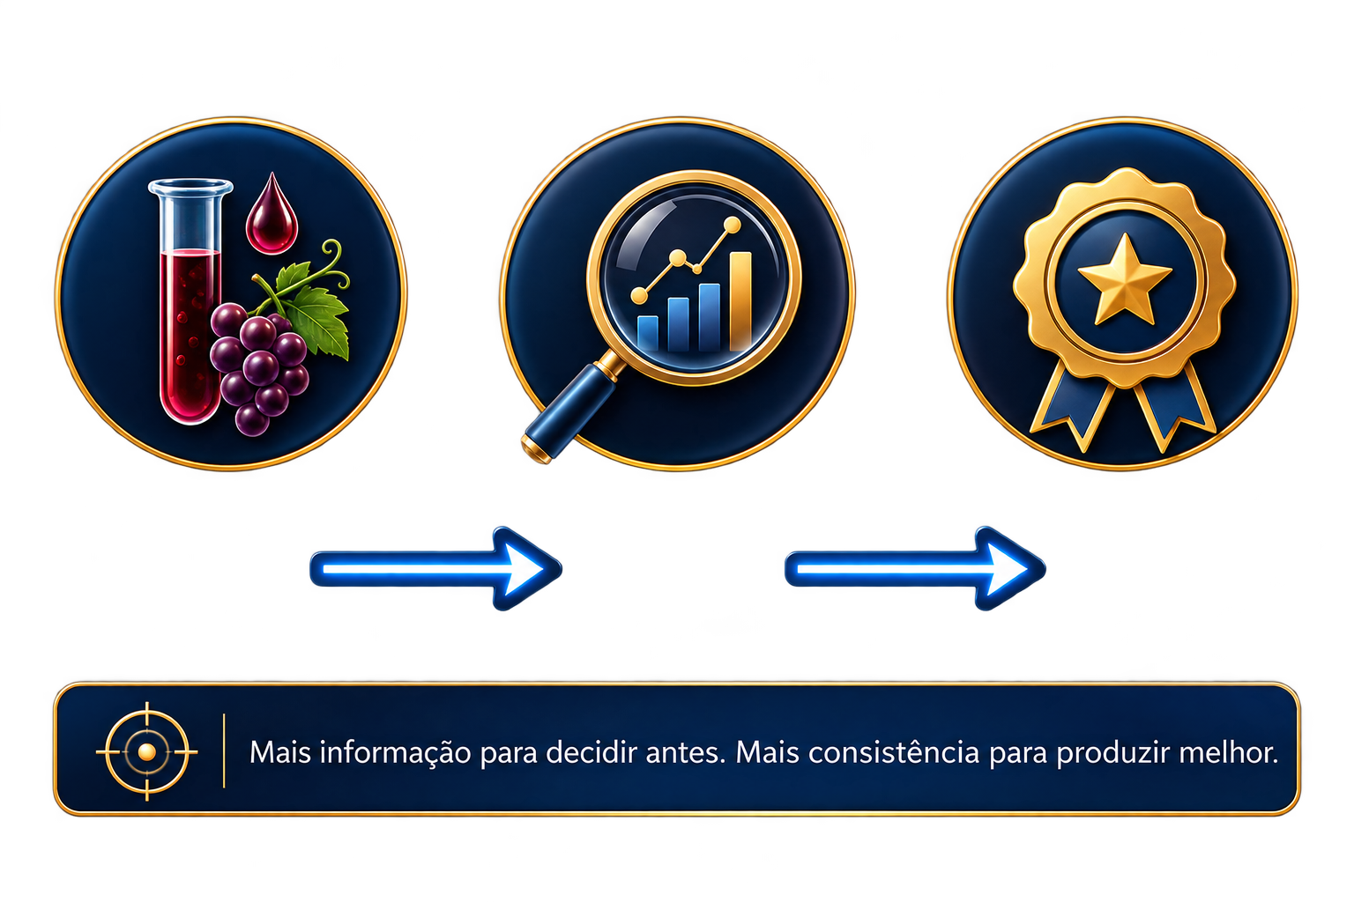
E se a qualidade pudesse ser antecipada?
Características do vinho
Padrões de qualidade
Previsão da qualidade
Informações físico-químicas
obtidas durante a produção
Análise do histórico para encontrar
relações com a qualidade dos vinhos
Indicação da qualidade esperada
com base nas características
Identificadas.
Prever a qualidade para produzir melhor
02

Slide 4
A base é consistente, mas exigiu validação mais rigorosa
O tratamento dos dados evitou superestimar o desempenho do modelo.
01
Sem falhas estruturais
0 valores ausentes e 0 registros duplicados.
02
Casos semelhantes
Alguns vinhos apresentavam a mesma combinação de características e precisavam ser considerados com cuidado.
03
Comparação protegida
Casos com características idênticas foram mantidos juntos para evitar que a análise fosse favorecida por exemplos já conhecidos.
Com uma base preparada para uma comparação mais justa, o próximo passo foi entender o que realmente diferencia os vinhos de alta qualidade.
Fonte: notebook Fase2_versao_final(5).ipynb • Wine Quality Dataset
05

Slide 5
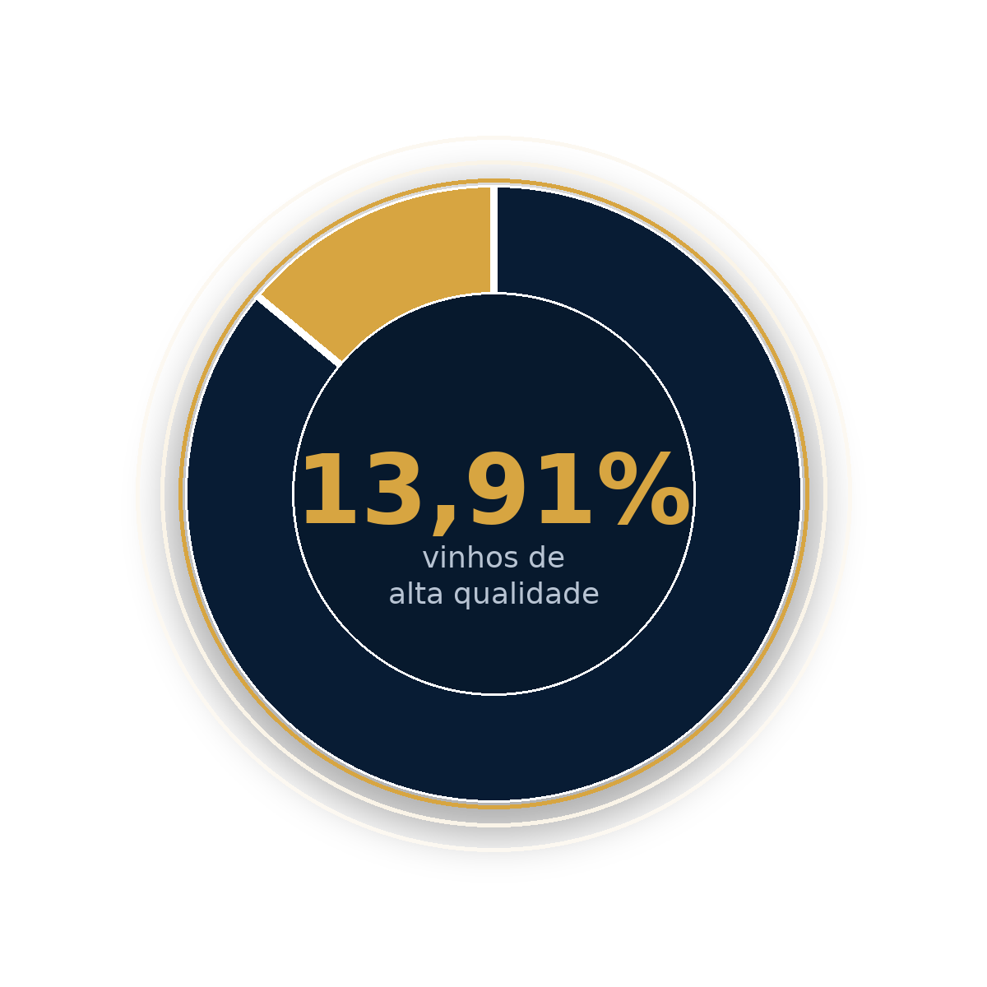
O desafio de negócio
Entender se o histórico dos vinhos pode ajudar a antecipar a qualidade futura.
PERGUNTA CENTRAL
O que o histórico mostra
É possível prever a qualidade de um vinho a partir de suas características?
A alta qualidade aparece em uma parcela pequena do histórico.
984
baixa ou média
qualidade
86,09%
Para responder, analisamos vinhos já avaliados e buscamos sinais que aparecem com mais consistência entre os exemplares de alta qualidade.
159
alta
qualidade
13,91%
Oportunidade: transformar o histórico em decisões que aumentem a chance de produzir vinhos de alta qualidade
Histórico analisado: 1.143 vinhos
Vinhos de alta qualidade são minoria. O valor do projeto está em identificar, com antecedência, os sinais que diferenciam os melhores.
Fonte: Wine Quality Dataset • Histórico analisado
03

Slide 6

O que diferencia os vinhos de alta qualidade?
O histórico aponta três sinais que aparecem com mais força nos vinhos melhores.
Teor alcoólico
Acidez volátil
Sulfatos
MAIS ALTO
MAIS BAIXA
MAIS ALTO
11,6
0,55
0,74
10,0
0,36
0,60
Baixa/Média
Alta
Baixa/Média
Alta
Baixa/Média
Alta
Nos vinhos de alta qualidade, o valor típico é maior.
Os melhores vinhos aparecem com menor acidez volátil.
Também há sinal de maior presença nos vinhos de alta qualidade.
Perfil observado: mais teor alcoólico, menor acidez volátil e mais sulfatos.
Leitura do histórico analisado; não representa uma regra absoluta isolada.
06

Slide 7
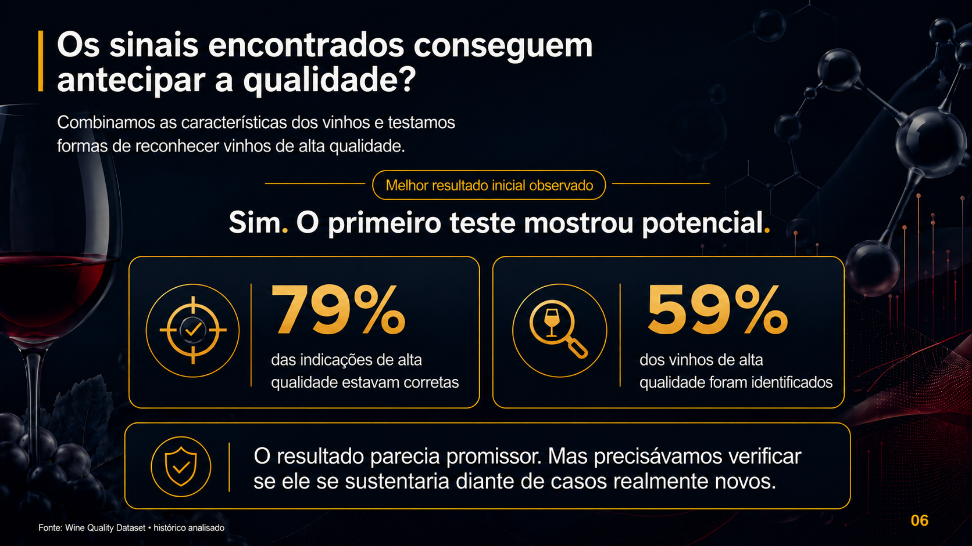
06

Slide 8
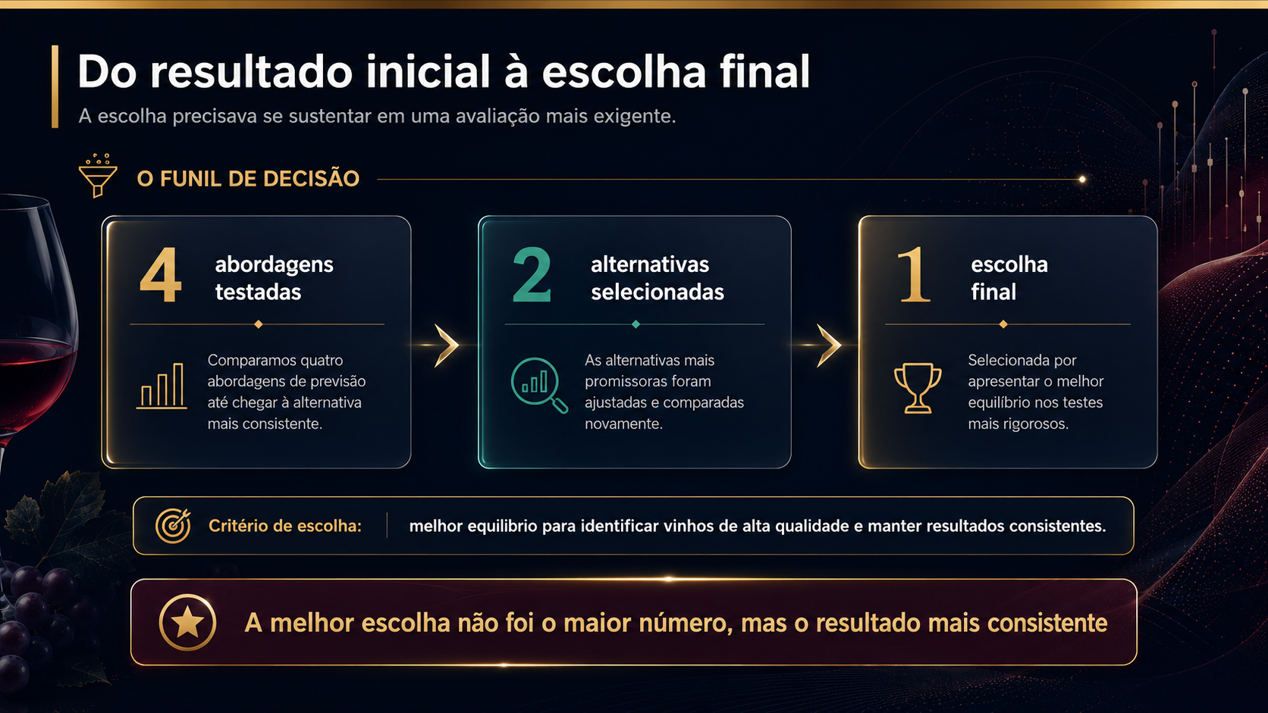
Do resultado inicial à escolha final
07
A escolha precisava se sustentar em uma avaliação mais exigente.
O FUNIL DE DECISÃO
4
abordagens testadas
2
alternativas
selecionadas
1
escolha final
Comparamos quatro abordagens de previsão até chegar à alternativa mais consistente.
As alternativas mais promissoras foram ajustadas e comparadas novamente.
Selecionada por apresentar o melhor equilíbrio nos testes mais rigorosos.
Critério de escolha:
melhor equilíbrio para identificar vinhos de alta qualidade e manter resultados consistentes.
A melhor escolha não foi o maior número, mas o resultado mais consistente
Fonte: análise do histórico Wine Quality Dataset

Slide 9
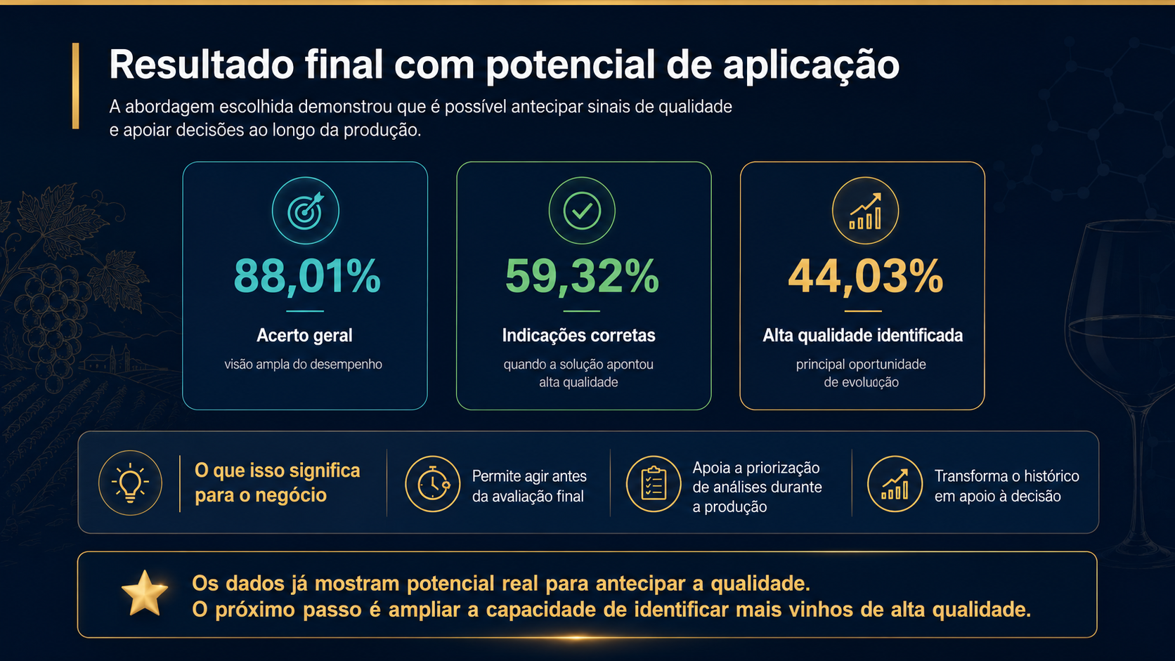
Resultado final da abordagem escolhida
08
Percentuais extraídos diretamente da avaliação final registrada no notebook.
O que os números mostram
Leitura executiva
O resultado geral é positivo, mas a principal evolução está em reconhecer mais vinhos de alta qualidade.
Bom sinal de potencial, com limite claro para evolução.
Acerto geral
88,01%
leitura ampla do resultado
59,32%
Indicações corretas
59,32%
quando apontou alta qualidade
indicações corretas
Quando indicou alta qualidade, acertou em 59,32% dos casos.
Alta qualidade identificada
44,03%
vinhos de alta qualidade encontrados
Equilíbrio da identificação
50,54%
44,03%
visão combinada do desempenho
alta qualidade identificada
Reconheceu 44,03% dos vinhos de alta qualidade.
Conclusão
A qualidade pode ser antecipada, mas reconhecer os melhores vinhos ainda é o principal ponto a evoluir.
Fonte: notebook Fase2_versao_final(5).ipynb • Acurácia 88,01% | Precision 59,32% | Recall 44,03% | F1-Score 50,54%

Slide 10
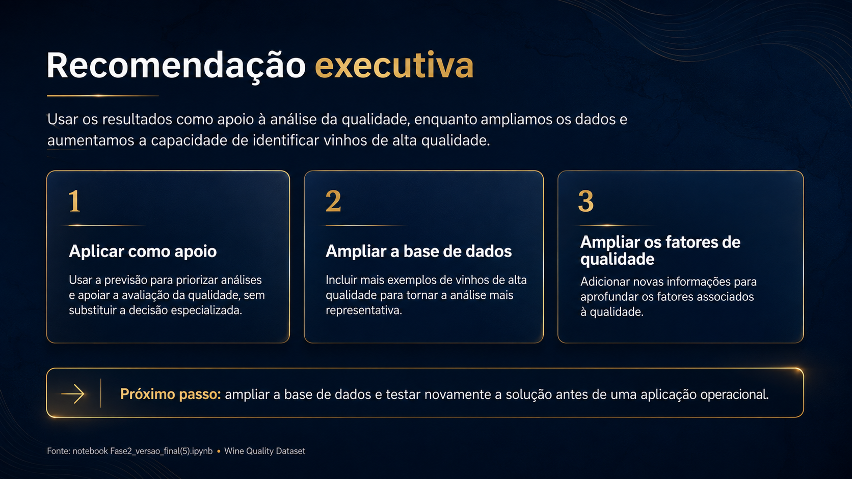
Recomendação executiva
Usar os resultados como apoio à análise da qualidade, enquanto ampliamos os dados e aumentamos a capacidade de identificar vinhos de alta qualidade.
1
2
3
Aplicar como apoio
Ampliar a base de dados
Ampliar os fatores de qualidade
Usar a previsão para priorizar análises e apoiar a avaliação da qualidade, sem substituir a decisão especializada.
Incluir mais exemplos de vinhos de alta qualidade para tornar a análise mais representativa.
Adicionar novas informações para aprofundar os fatores associados a qualidade.
Próximo passo: Ampliar a base de dados e testar novamente a solução antes de uma aplicação operacional.
Fonte: notebook Fase2_versao_final(5).ipynb • Wine Quality Dataset
12

Slide 11
Obrigada ;)

Slide 12
Link Github:
erikacb1982/wine-quality-classification: Classificação de qualidade de vinhos com Machine Learning — Tech Challenge Fase 2
Link vídeo apresentação:
https://youtu.be/ahsa6PD0Ddg

